Slide 1

Ondernemerschap
E43

Slide 2
Planning
Gisteren:
3.4 Cash Flow
Oefenen WK, CR, QR
Vandaag
Oefenopgaven: de antwoorden
3.5 Rentabiliteit van het eigen vermogen
- Ons Bedrijf

Slide 3
3.4 Cashflow
= Kasstroom:
Wordt berekend per jaar
De cashflow zorgt voor een toename van liquide middelen
Die kan gebruikt worden voor:
  Investeringen
  Verhoging vlottende activa
  Aflossing schulden
  Privé opnamen of dividend uitkering

Slide 4
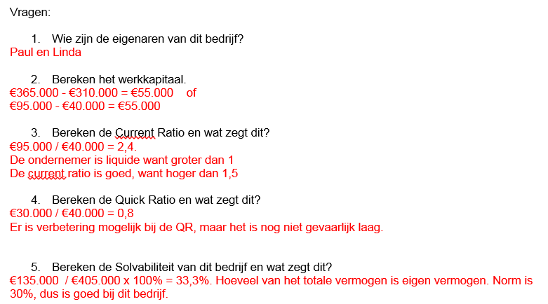
Oefenopgaven: de antwoorden

Slide 5
Rentabiliteit
Omzet €540.000
Directe kosten €300.000 -
BRUTOWINST €240.000
Bedrijfskosten
Personeelskosten €60.000
Huisvestingskosten €50.000
Afschrijvingskosten €30.000
Overige kosten €20.000
Totaal €160.000 -
BEDRIJFSRESULTAAT € 80.000
Rentekosten vreemd vermogen € 20.000 -
NETTOWINST € 60.000

Slide 6
3.5 Rentabiliteit vermogen
jaarrendement in euro’s x 100%
Rentabiliteit = gespaard of belegd vermogen
Wat levert het geïnvesteerde vermogen op?
Kunnen de leningen wel terug worden betaald?

Slide 7
Rentabiliteit van het totale vermogen
bedrijfsresultaat x 100%
RTV = gemiddeld totale vermogen
Let op: er wordt uitgegaan van het bedrijfsresultaat en niet van de nettowinst!
Let op 2: het gaat over het gemiddelde vermogen van een jaar. (TV EB + TV BB) /2

Slide 8
Rentabiliteit eigen vermogen
nettowinst x 100%
REV = gemiddeld eigen vermogen
Verschil Eenmanszaak en BV
- Bij een eenmanszaak is het ondernemersloon er nog niet af, dus dat is hoger dan bij de B.V.

Slide 9
Opgaven, blz. 214:
Maak opgave 1, 2, 4
En van de oefenopgaven
Opgave 5 t/m 11
- Mocht je nog willen oefenen met Werkkapitaal, Current Ratio, Quick Ratio en Solvabiliteit, maak dan ook 1 t/m 4

Slide 10
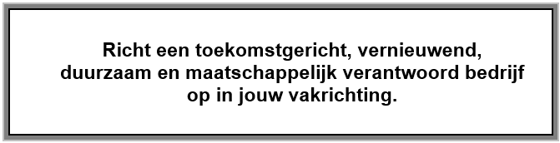
Ons Bedrijf
Inleveren: volgende week dinsdag
Op papier, voor 17:00.
Ben ik er niet? Dan in mijn postvak.

Slide 11
Ons Bedrijf
Originaliteit en Creativiteit
Innovatie
Duurzaamheid
Maatschappelijke verantwoording

Slide 12
Ons bedrijf
Pak de bundel eens voor je

Slide 13
Logboek

Slide 14
1.2 Doelen
Missie: wat wil je?
Visie: waarom wil je dat?
Strategie: hoe ga je dat doen?
Doelen: meetbare doelen voor je bedrijf.
McDonalds
Subway

Slide 15
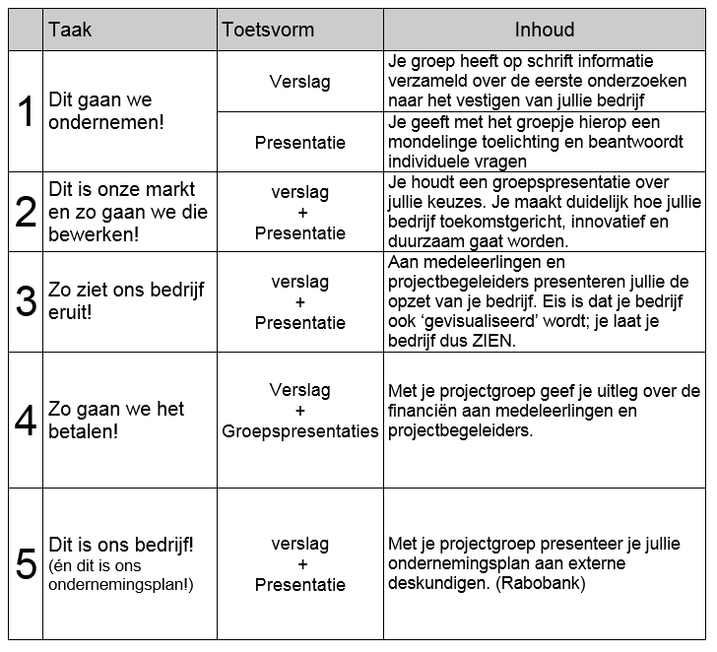

Slide 16
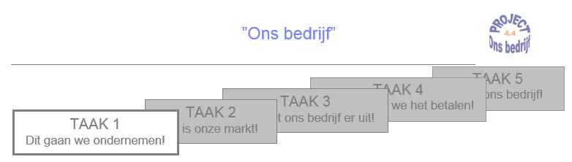
Lees blz. 10 door. Taak 1.

